Slide 1
Keuzevak Digital Twins
Rotterdam, 00 januari 2007
2022 – 2023

Slide 2
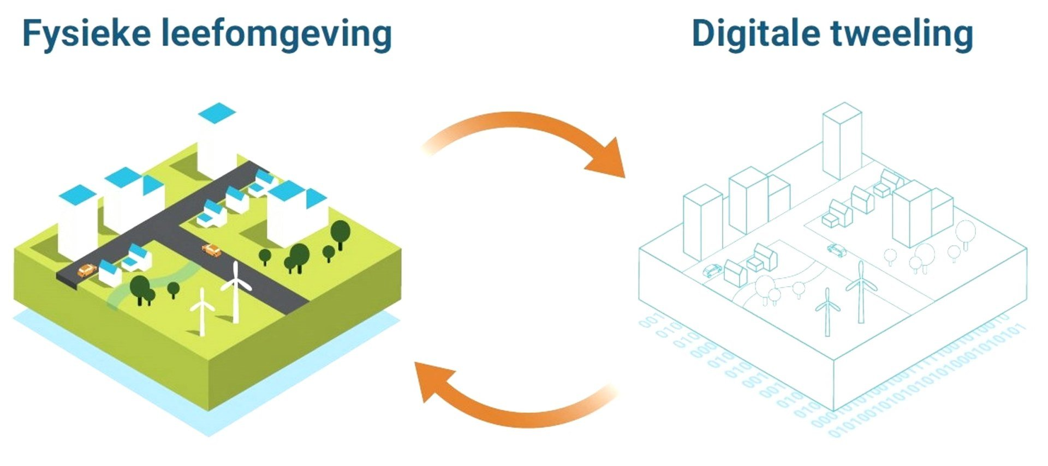
Leerdoelen
Leerdoelen:
Leren wat een digital twin (DT) is
Welke informatie kan een DT bevatten
Hoe bouw je een DT?
Leren werken met een DT:
Welke berekeningen kunnen er worden gedaan met een DT?
Wat zijn praktijkvoorbeelden van de inzet van een DT?
Basiskennis van klimaatadaptatie
Basiskennis krijgen over overstromingen, extreme neerslag, hittestress en droogte
Gevolgen van klimaatverandering in de stad
Mogelijke oplossingen tegen overstromingen, extreme neerslag, hittestress en droogte in de stad
GeoInfo. (2021). Op weg met een Digital Twin. https://www.geobimexperts.nl/blog/op-weg-met-digital-twin

Slide 3
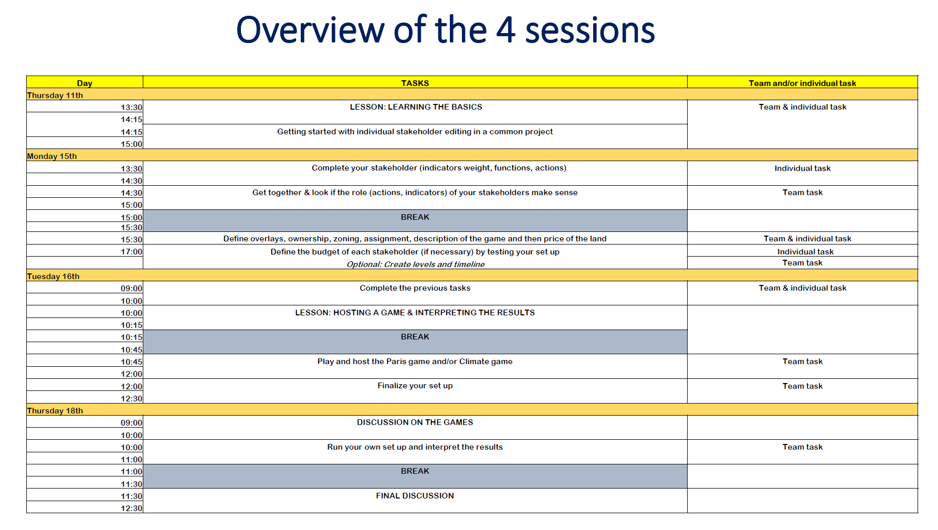
Planning
Lesweek | Datum | Tijd | Thema | Omschrijving | Huiswerk
1 | 1-sep |  |  | Geen les i.v.m. introductieweek
2 | 8-sep | 08:30-10:10 | Introductie Digital Twins en Tygron | Wat is een DT?; Hoe maak je een Digital Twin?; Hoe kan je Tygron gebruiken om een DT te maken? | Model van woonlocatie maken
3 | 15-sep | 08:30-10:10 | Bekijken modellen en aan de slag met Tygron | Model woonlocatie laten zien en werken met de tutorial van Tygron Maatregelen toepassen in Tygron
4 | 22-sep | 08:30-10:10 | Gastcollege gemeente Rotterdam en Tygron? | Uitleg van de projectcasus en mogelijkheden van Tygron | Bezoek projectlocatie(s)
5 | 29-sep | 08:30-10:10 | Klimaatbestendig inrichten | De basis van KA aan de hand van voorbeelden | Bedenk welke oplossingen in bij jouw projectlocatie passen.
6 | 6-okt | 08:30-10:10 | Gastcollege over Tygron en Hittestress |  | Werken aan het model voor de gemeente
7 | 13-okt | 08:30-10:10 | Tussenresultaten Tygron | Studenten laten zien wat ze tot nu toe hebben bedacht | Presentatie en ontwerpnota maken
8 | 20-okt | 08:30-10:10 | Hoe presenteer je de resultaten van/met Tygron? | Online | Presentatie en ontwerpnota maken
 | 27-okt |  | Herfstvakantie
9 | 3-nov | 08:30-10:10 | Presenteren eindresultaat bij gemeente Rotterdam | Tijd in overleg met gemeente

Slide 4
Vandaag
Introductie Digital Twins en Tygron
Aan de slag met Tygron: model van je woonomgeving maken
Tygron installeren/starten
Hoe start je een project?
Gebiedsselectie
Huidige situatie vs. Toekomstig ontwerp

Slide 5
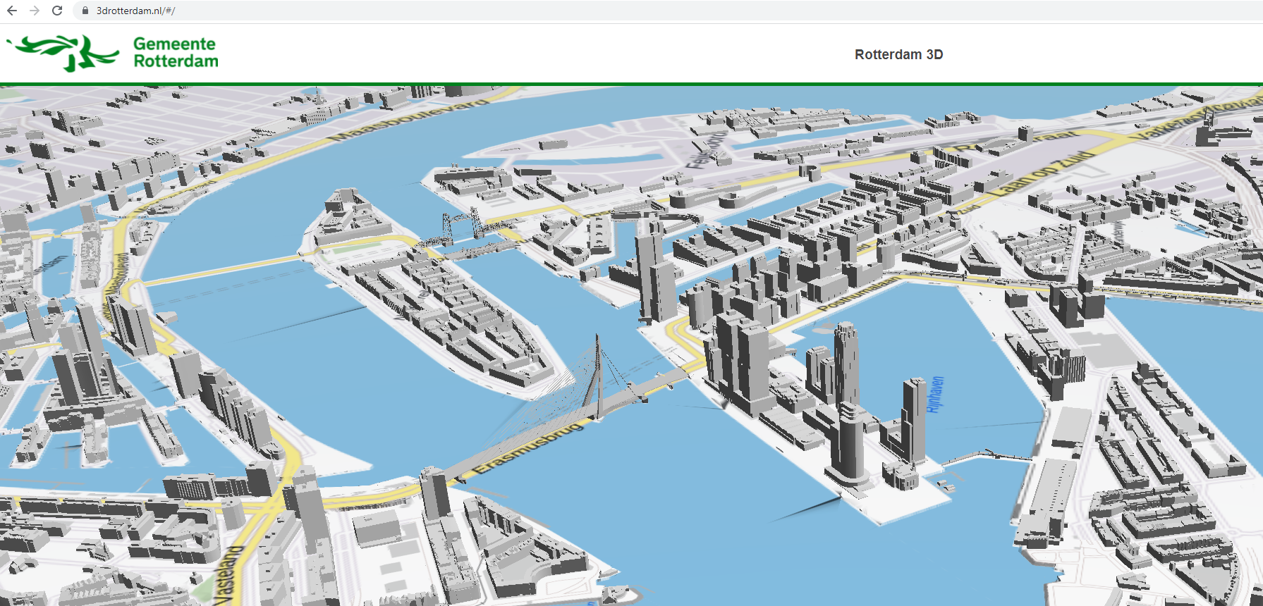
Digitale wereld
Steeds meer data beschikbaar → big data
Riolen, gebouwen, live meetgegevens, wegen etc. etc. (Ook in 3D)
Van terrabytes (1000gb) naar pentabytes → zelfs zetabytes? (1000000000000gb)
Computers worden beter: Complexere berekeningen Parametrisch ontwerp Kunstmatige intelligentie?(Artificial Intelligence)
https://www.3drotterdam.nl/

Slide 6
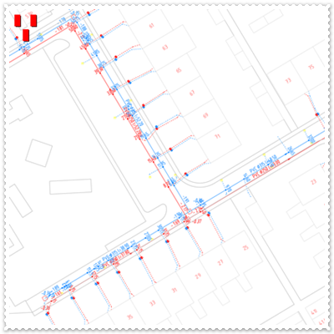
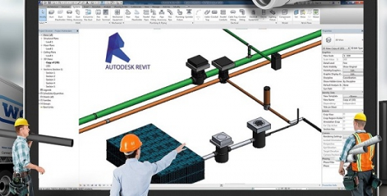
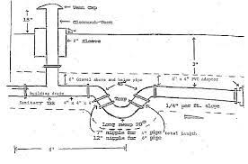
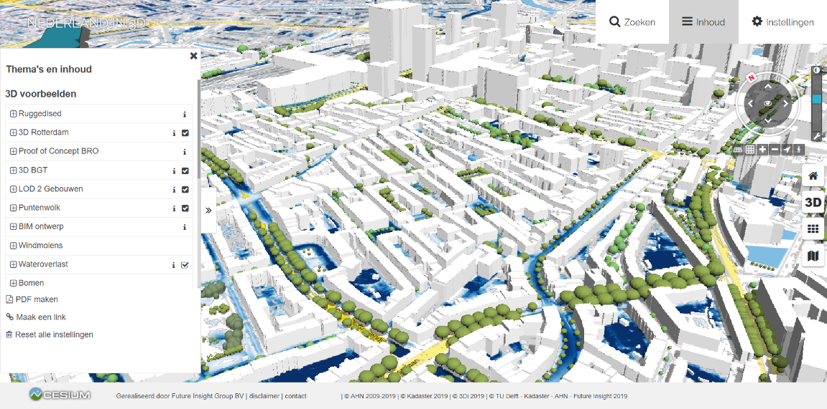
Digital Twins:
Technische tekening → digital twin
http://www.icomsa.org/Sewage/Sewage-Drawings
https://www.bimregister.nl/actueel/nieuws/1309-wavin-lanceert-revit-bim-content-mbt-ondergrondse-leidingsystemen
https://www.autocad-cursus.info/mooi_cad_werk.html
https://www.riool.net/presenteren-van-wateroverlast
https://www.3drotterdam.nl/

Slide 7
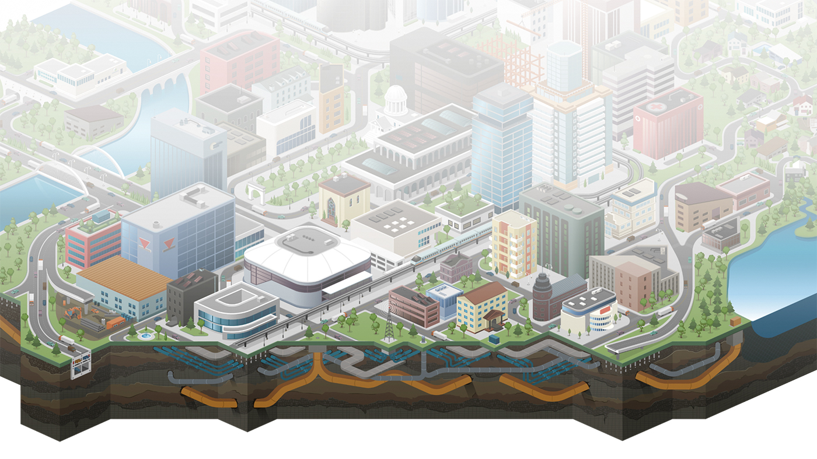
Digital Twins

Slide 8
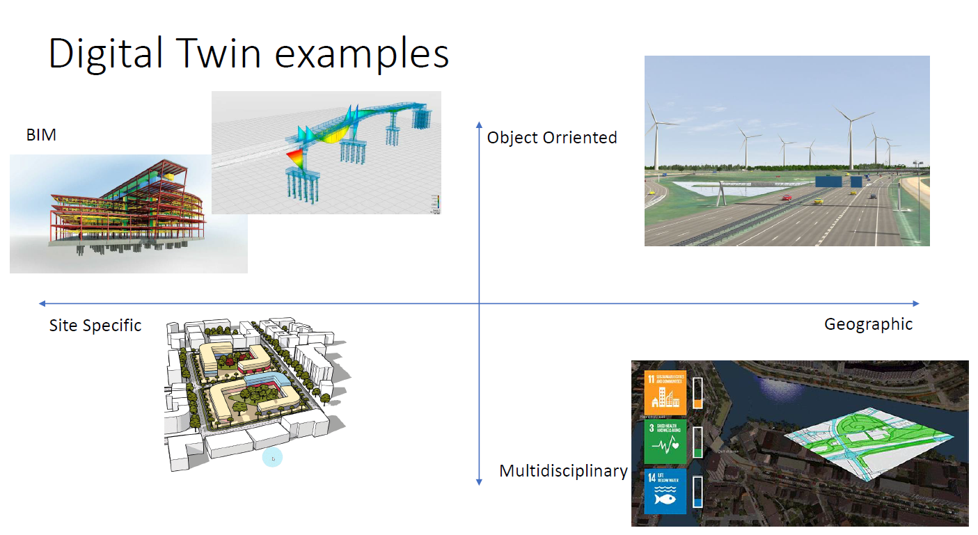

Slide 9
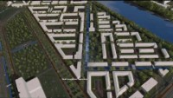
Digital Twins
Example software: Tygron Platform (Dutch company)

Slide 10
Digital Twins
Waar gebruik(te) ik DT's voor?
Digital Twin Amersfoort (NL) Mogelijke overstroming van datacenters in de woestijn Klimaatadaptatie op de Bahama's Overstromingsberekeningen voor een fabriek in China Droogteschade in de Betuwe

Slide 11
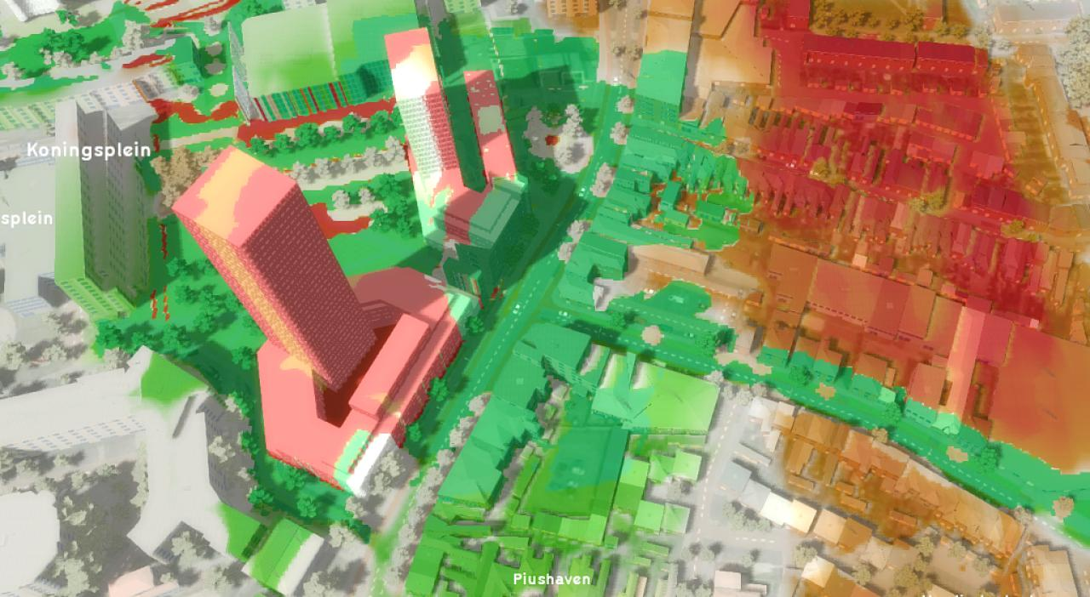
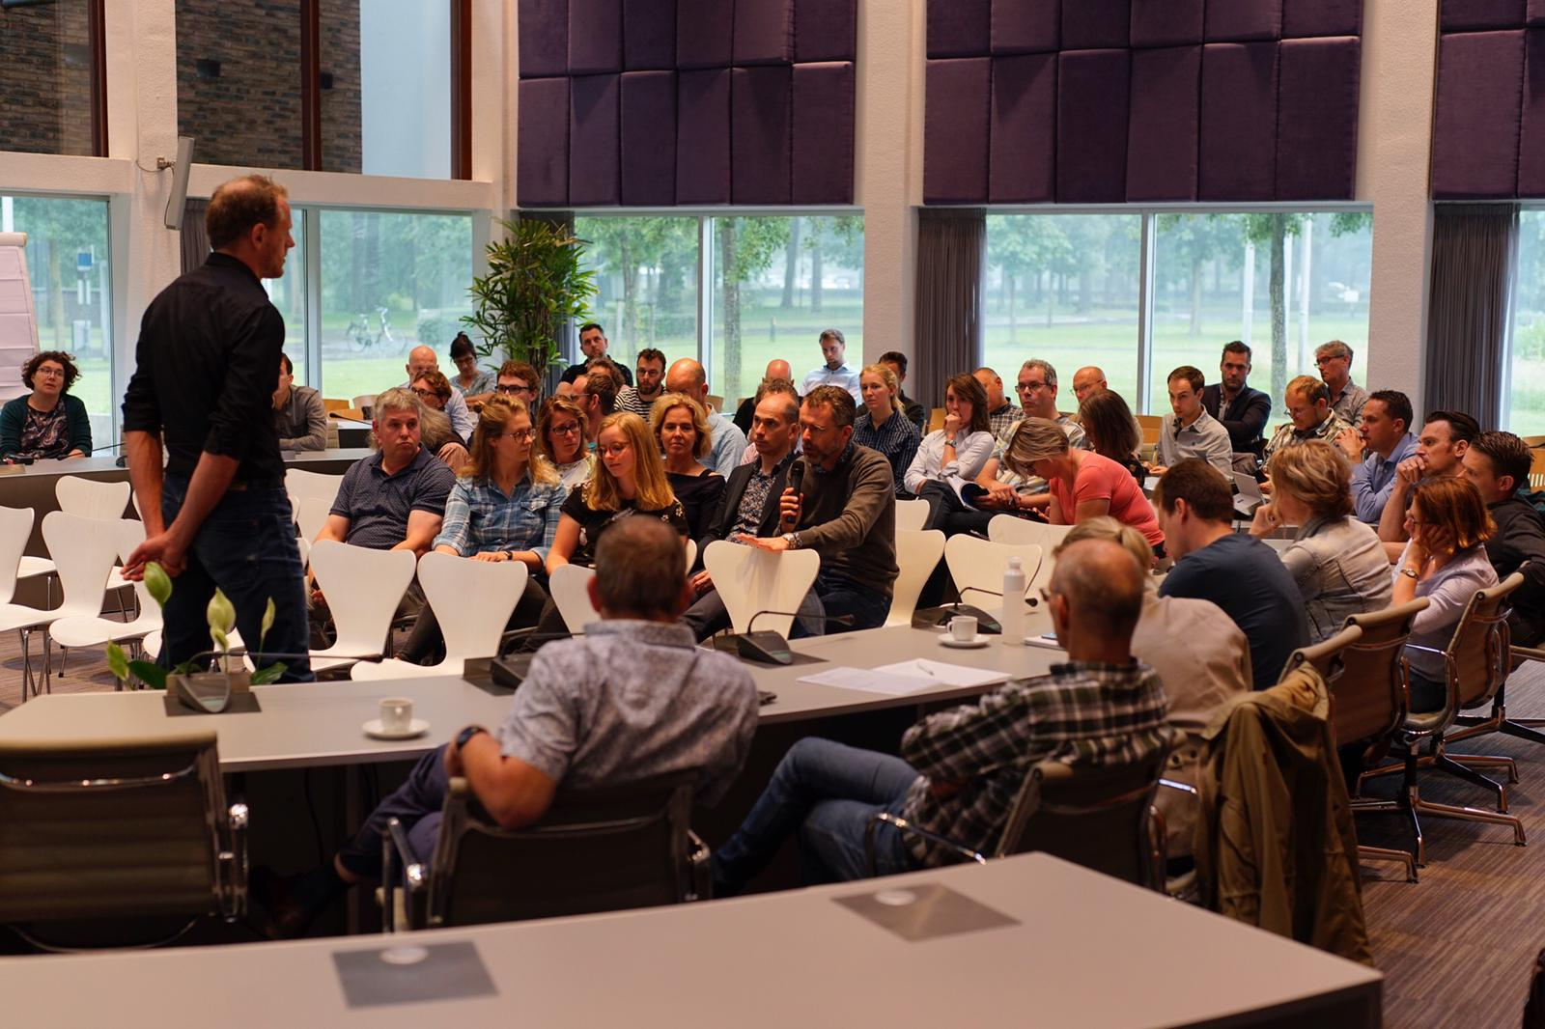
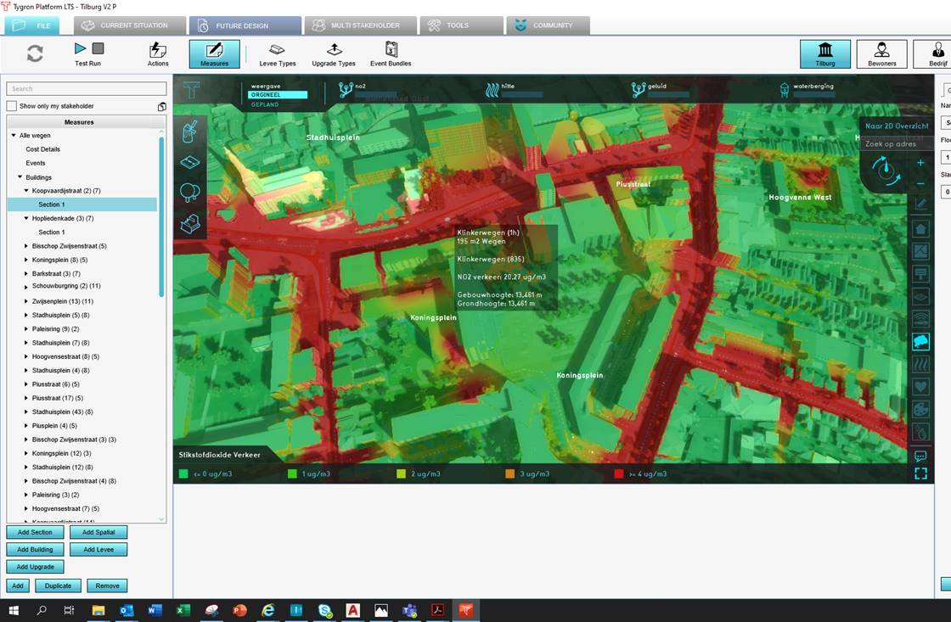
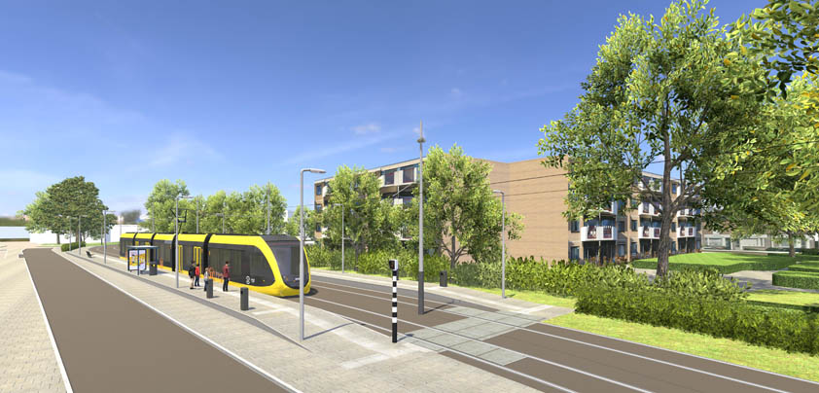
Klimaatadaptatie

Slide 12
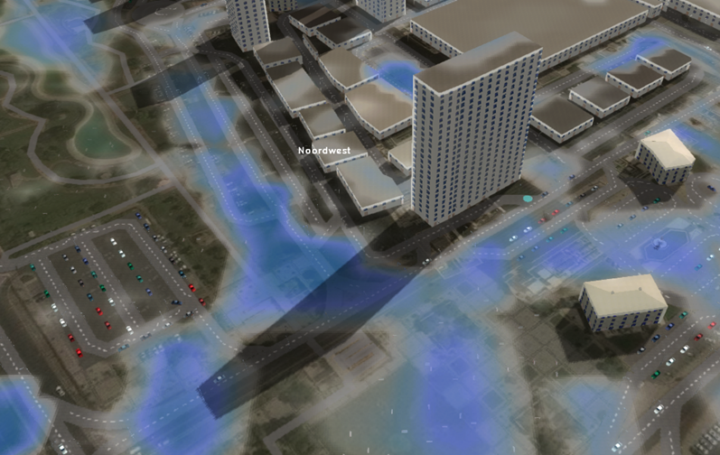
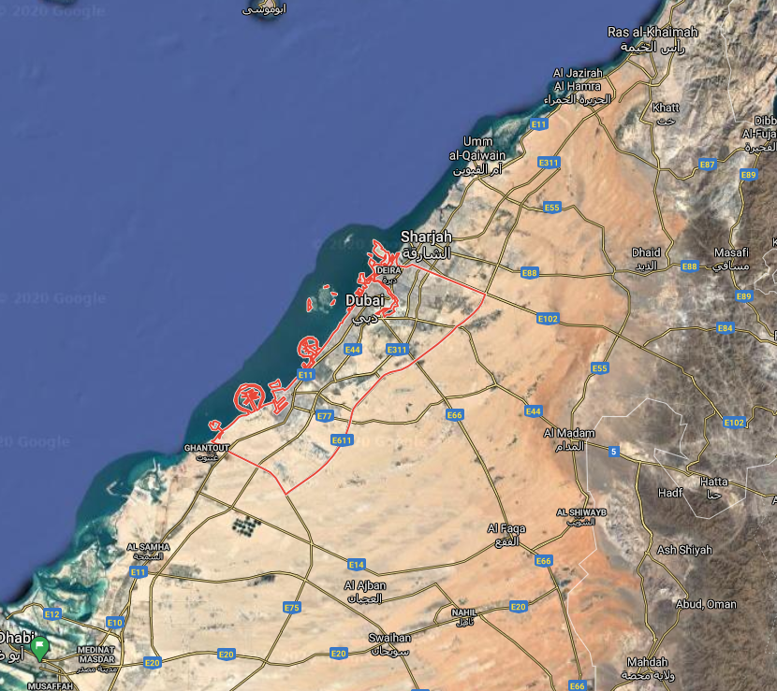
Klimaatbestendig Dubai?
Grote zandbak, maar klimaatbestendig?

Slide 13

Wat voor toepassingen zie je?
Denk zelf na over het antwoord voor 30s
Bespreek het met de persoon naast je gedurende 2 minuten
We bespreken samen de antwoorden

Slide 14
Aardbevingen
Verkeer → files
Luchtvervuiling → stikstof, CO2 uitstoot
Rioolberekeningen
Veiligheidsmaatregelen bij overstromingen: wat zijn veilige plekken?

Slide 15

Aan de slag met Tygron
Te downloaden via: https://engine.tygron.com/

Slide 16
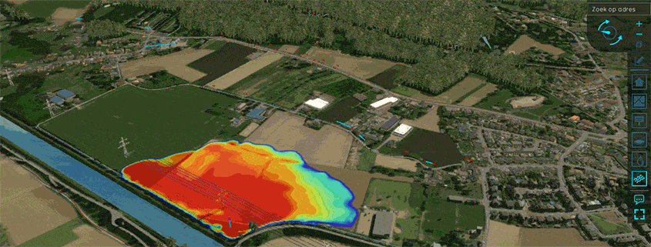
Een model?
Input
Proces
Output
Hoogtedata
(mNAP)
Stromingsberekening
Waterstanden (cm)
Waterschade (€)
Neerslagdata
(mm/uur)
Waarde gebouwen
(€)

Slide 17
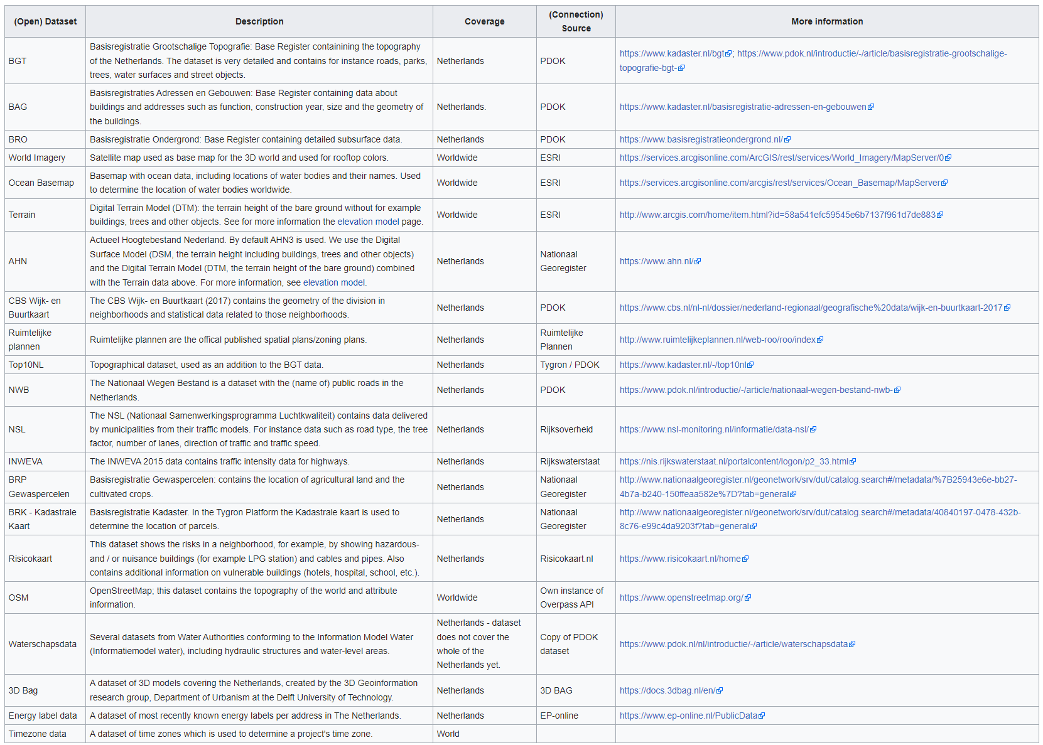
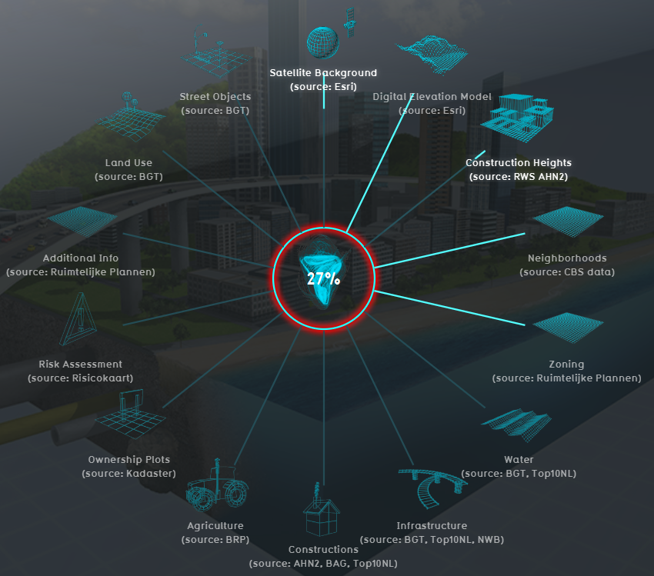
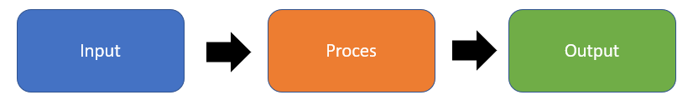
Input

Slide 18
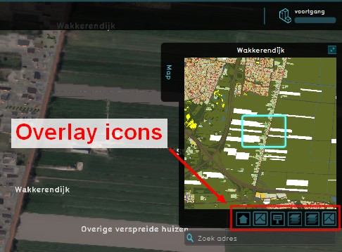
Proces: Wat zijn overlays?
Een overlay is een laag die bovenop de 3D-wereld wordt gevisualiseerd om specifieke eigenschappen te markeren.
Overlays geven snel inzicht in de ruimtelijke indeling van een specifiek onderwerp, zoals de variatie in hoogte en eigendom.
De gevisualiseerde eigenschappen kunnen ontstaan van de huidige staat van het project of uit een resultaat
van een ruimtelijke berekening.

Slide 19
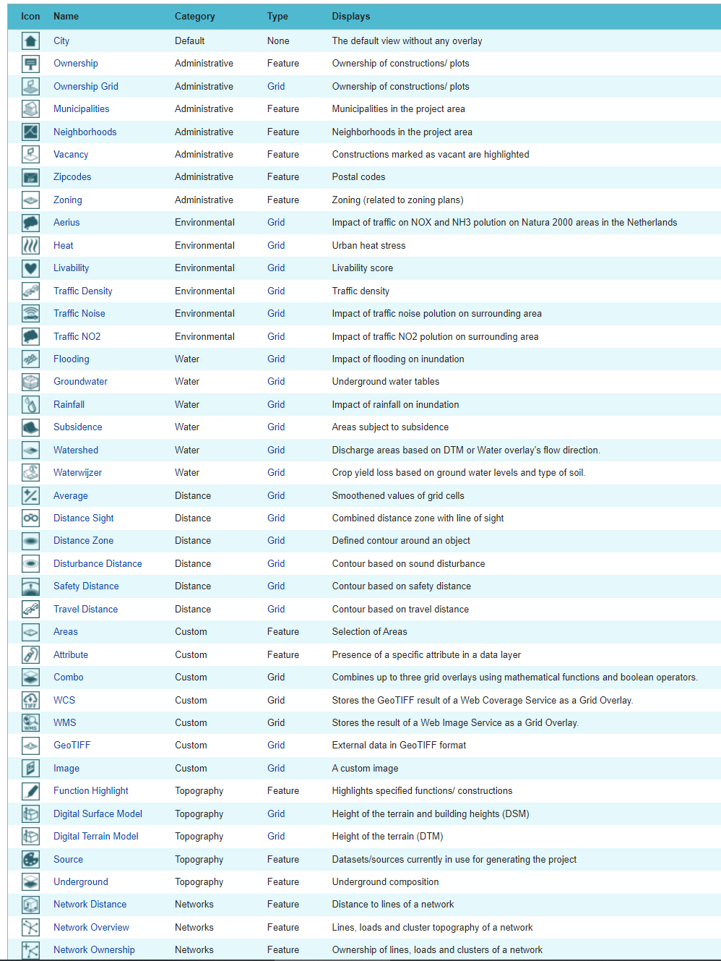
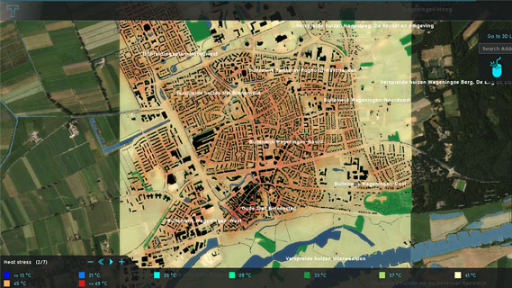
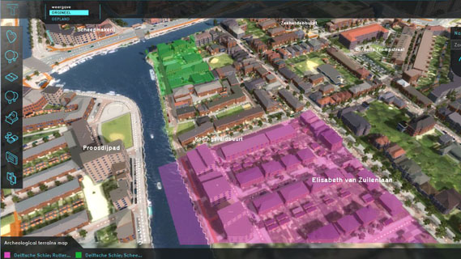
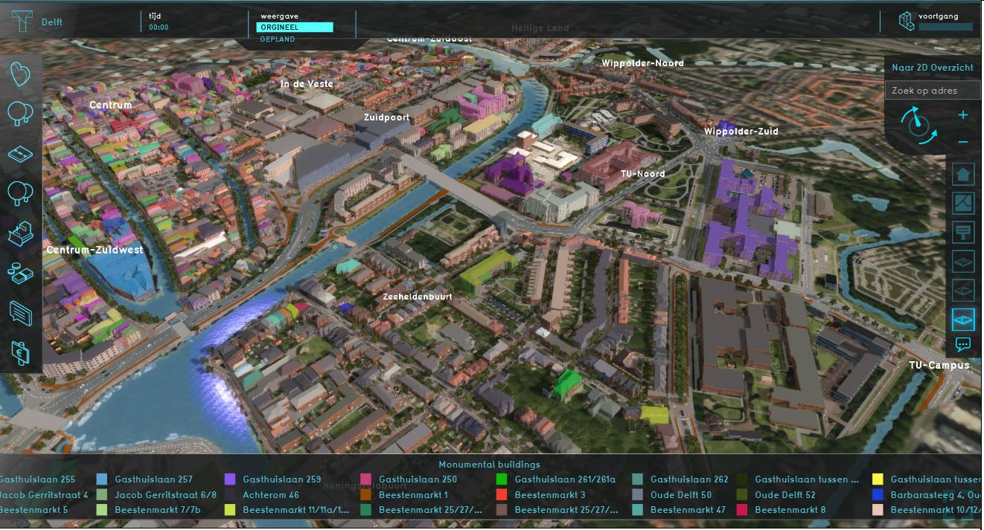
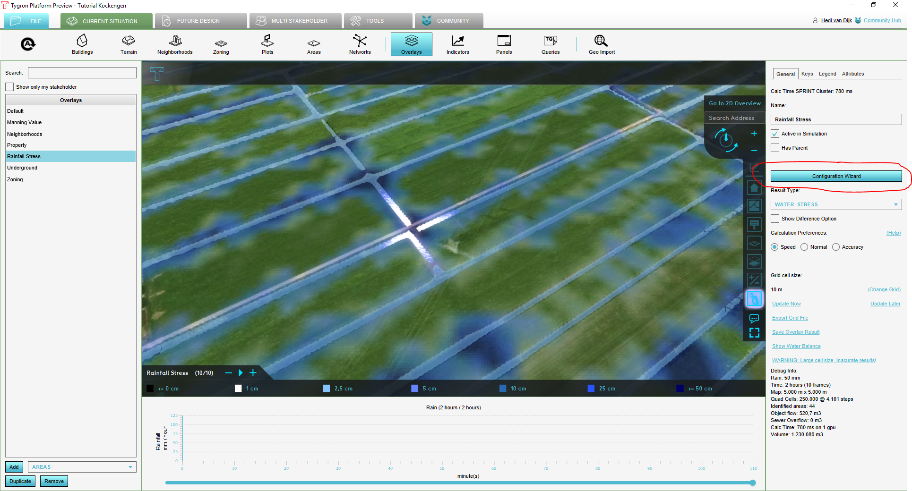
Wat zijn overlays?
Tygron ondersteunt een groot aantal overlays Van eigendom, tot verkeerslawaai, tot overstromingen en hittestress

Slide 20
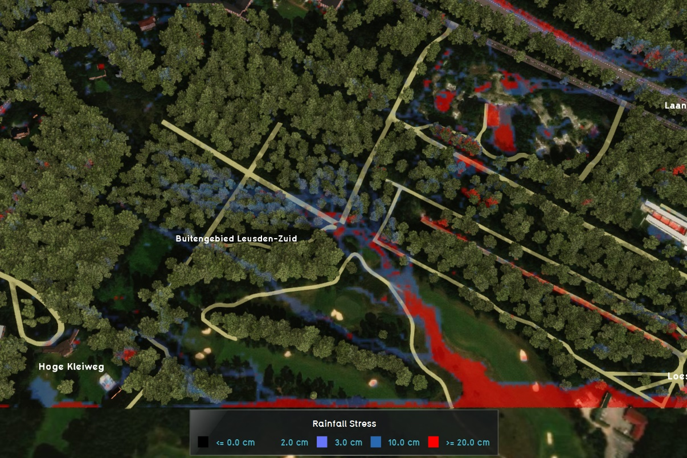
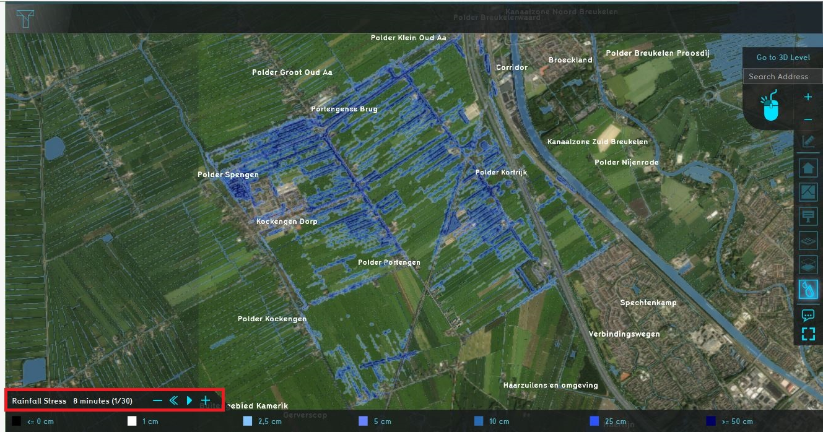
Overlays: Regenval
Gebaseerd op: Hoogte Bodem: verdamping en infiltratie Gebouwen Infrastructuur Watersysteem (oppervlaktewater, grondwater etc.)
Resultaten: Waterdiepte (cm of meter) Stroomrichting (graden) Stroomsnelheid (m/s) Afvoer (m3/s) Regenval stress Getroffen gebouwen

Slide 21
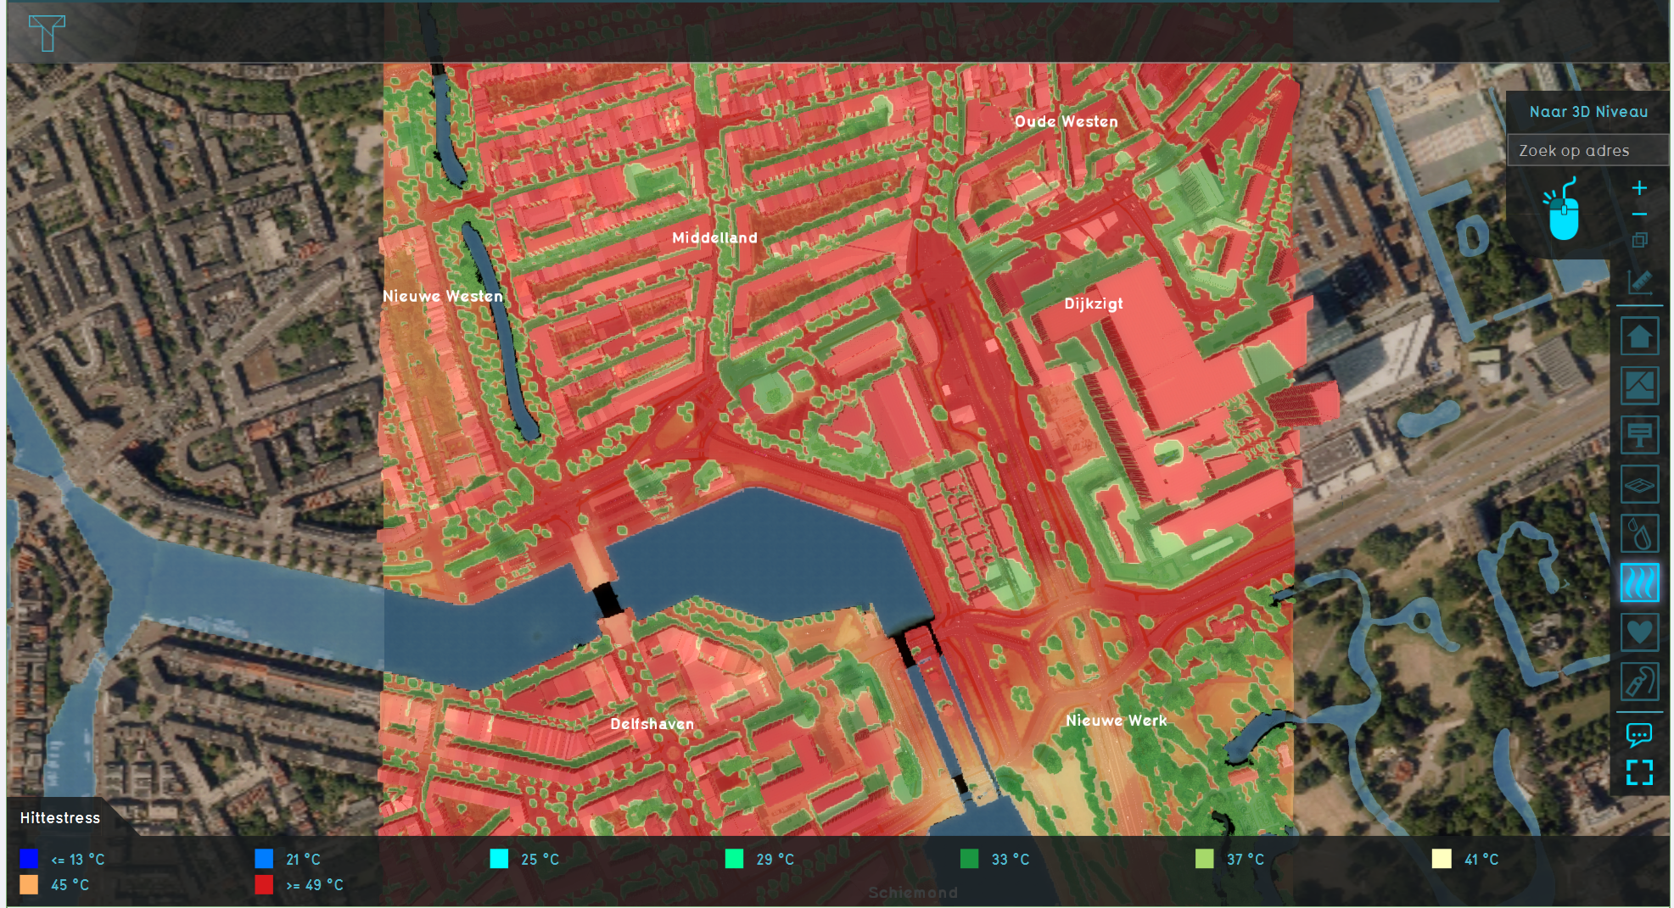
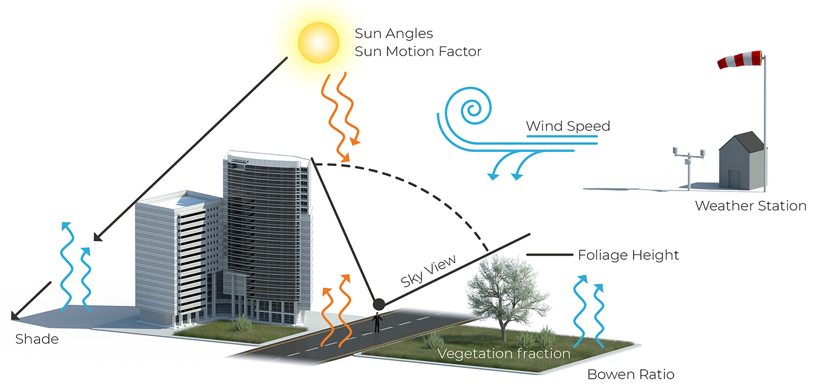
Overlays: Hittestress
Gebaseerd op: Meteorologische omstandigheden zoals: Zonnehoeken Luchttemperaturen, Relatieve vochtigheid (per uur); Windsnelheden (uur- en daggemiddelde). Windrichting (per uur)
Ruimtelijke situatie, zoals: Landgebruik, voor fractievegetatie en verdampingssnelheid Terrein-, blad- en bouwhoogten
Resultaten: Hittestress bij PET Windsnelheden (m/s) Schaduwen

Slide 22
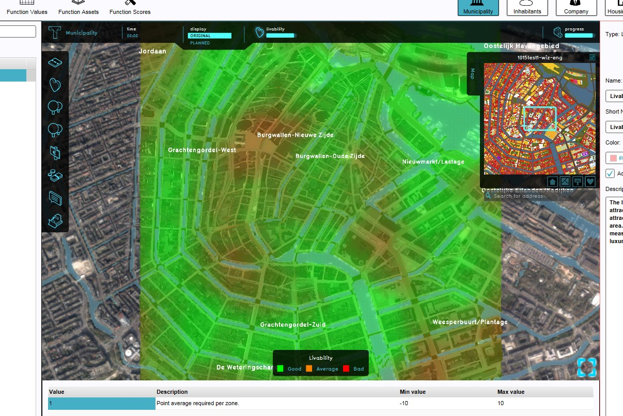
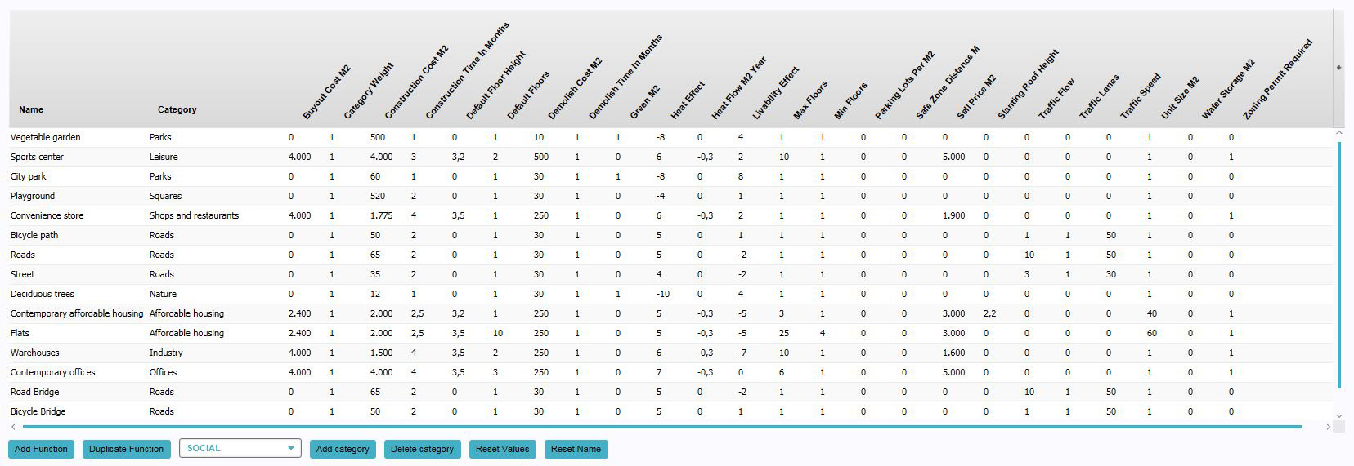
Overlay: Leefbaarheid
... toont de gemiddelde leefbaarheid in verschillende kleuren voor het projectgebied, wat duidt op goede, gemiddelde en slechte leefbaarheid. Elke constructie en elk terrein heeft een standaard gespecificeerd leefbaarheidseffect, gebaseerd op onderzoek. De gemiddelde waarde van een locatie is de gecombineerde leefbaarheidseffectwaarden van de omliggende functies in een straal van 200 meter. De leefbaarheidsoverlay en de bijbehorende statistiek zijn gebaseerd op de VROM heeft "Leefbaarometer" in gebruik genomen. [1]

Slide 23
Toevoegen en aanpassen van een Overlay
Toon in Tygron

Slide 24
Nu is het jouw beurt
Probeer enkele overlays aan jouw project toe te voegen
De overlay Leefbaarheid toevoegen
De overlay hittestress toevoegen
De neerslagoverlay toevoegen

Slide 25

Pauze

Slide 26
Het creëren van de toekomstige situatie
Huidige situatie versus toekomstig ontwerp Nu kunt u uw expertise gebruiken om de toekomstige situatie te verbeteren Klimaatadaptatie Energietransitie Nieuwbouwwijken Wat wil je verbeteren in je project?

Slide 27
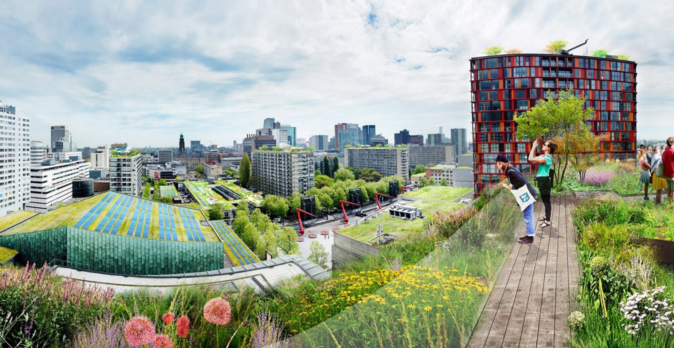
Klimaatadaptatie
... is het proces waarmee samenlevingen hun kwetsbaarheid voor klimaatverandering verminderen of waardoor ze profiteren van de kansen die een veranderend klimaat biedt. (Wikipedia, 2022)

Slide 28
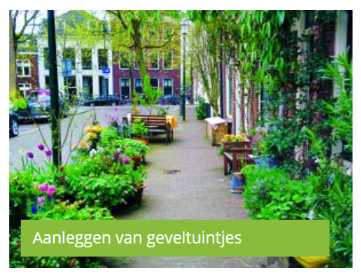
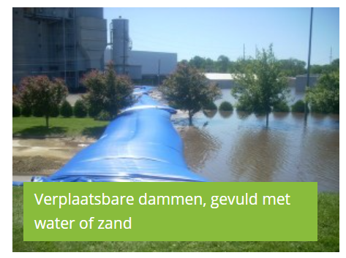
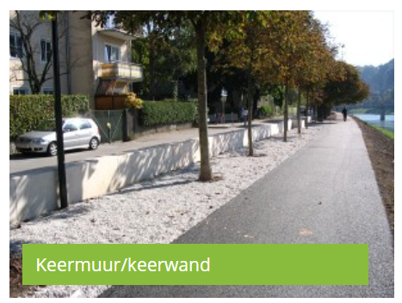
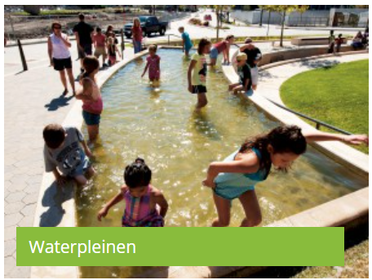
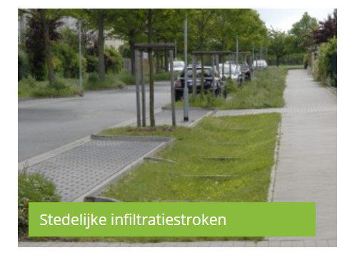
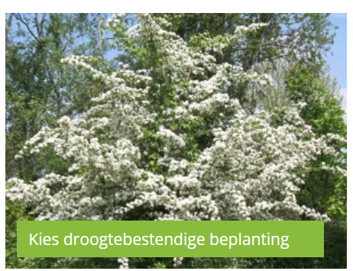
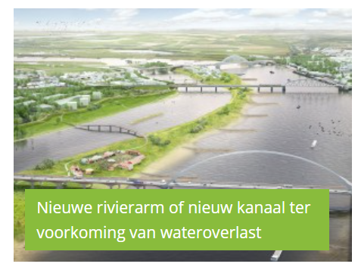
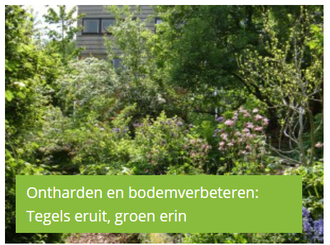
Voorbeelden van klimaatadaptatie
Klimaatadaptatiemaatregelen in de praktijk: https://climatescan.nl/ Voorbeelden van maatregelen: https://www.urbangreenbluegrids.com/measures/

Slide 29
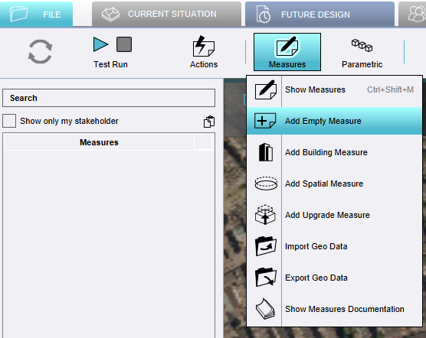
Wat is een measure?
Toekomstige wijziging in het 3D-model Bijvoorbeeld: Oppervlaktewater toevoegen Gebieden verlagen Vegetatie toevoegen Verharde gebieden verwijderen

Slide 30
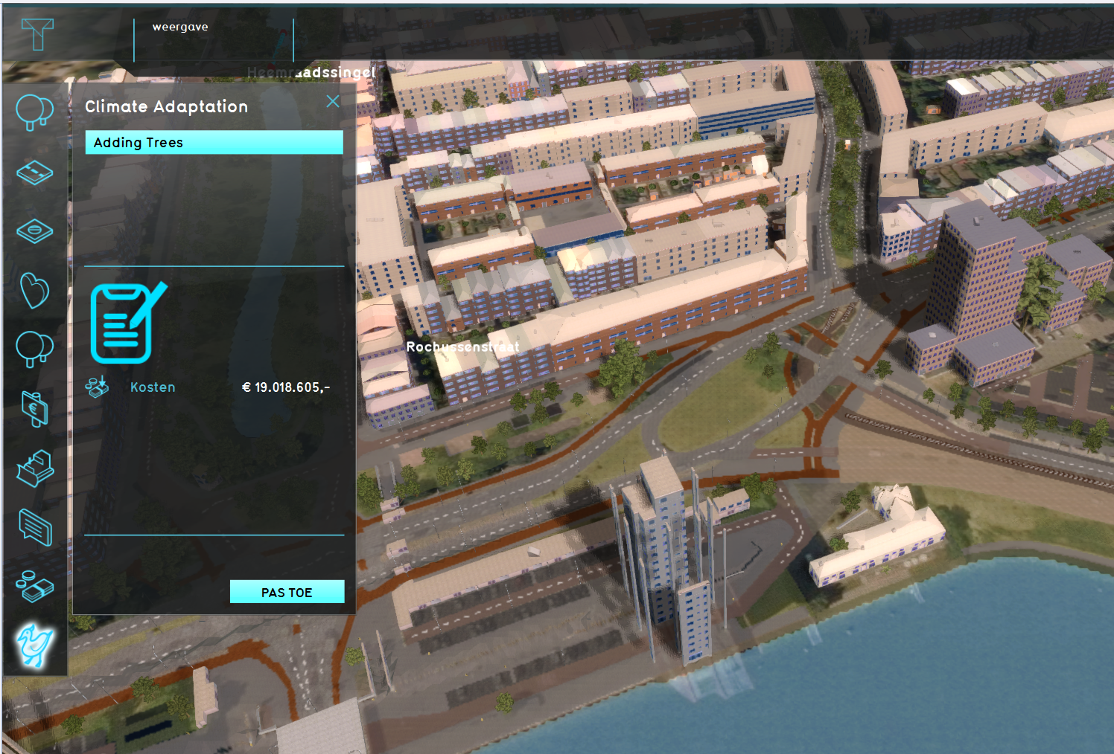
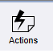
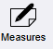
Het creëren van de future situation
Test Run: test uw maatregelen

Slide 31
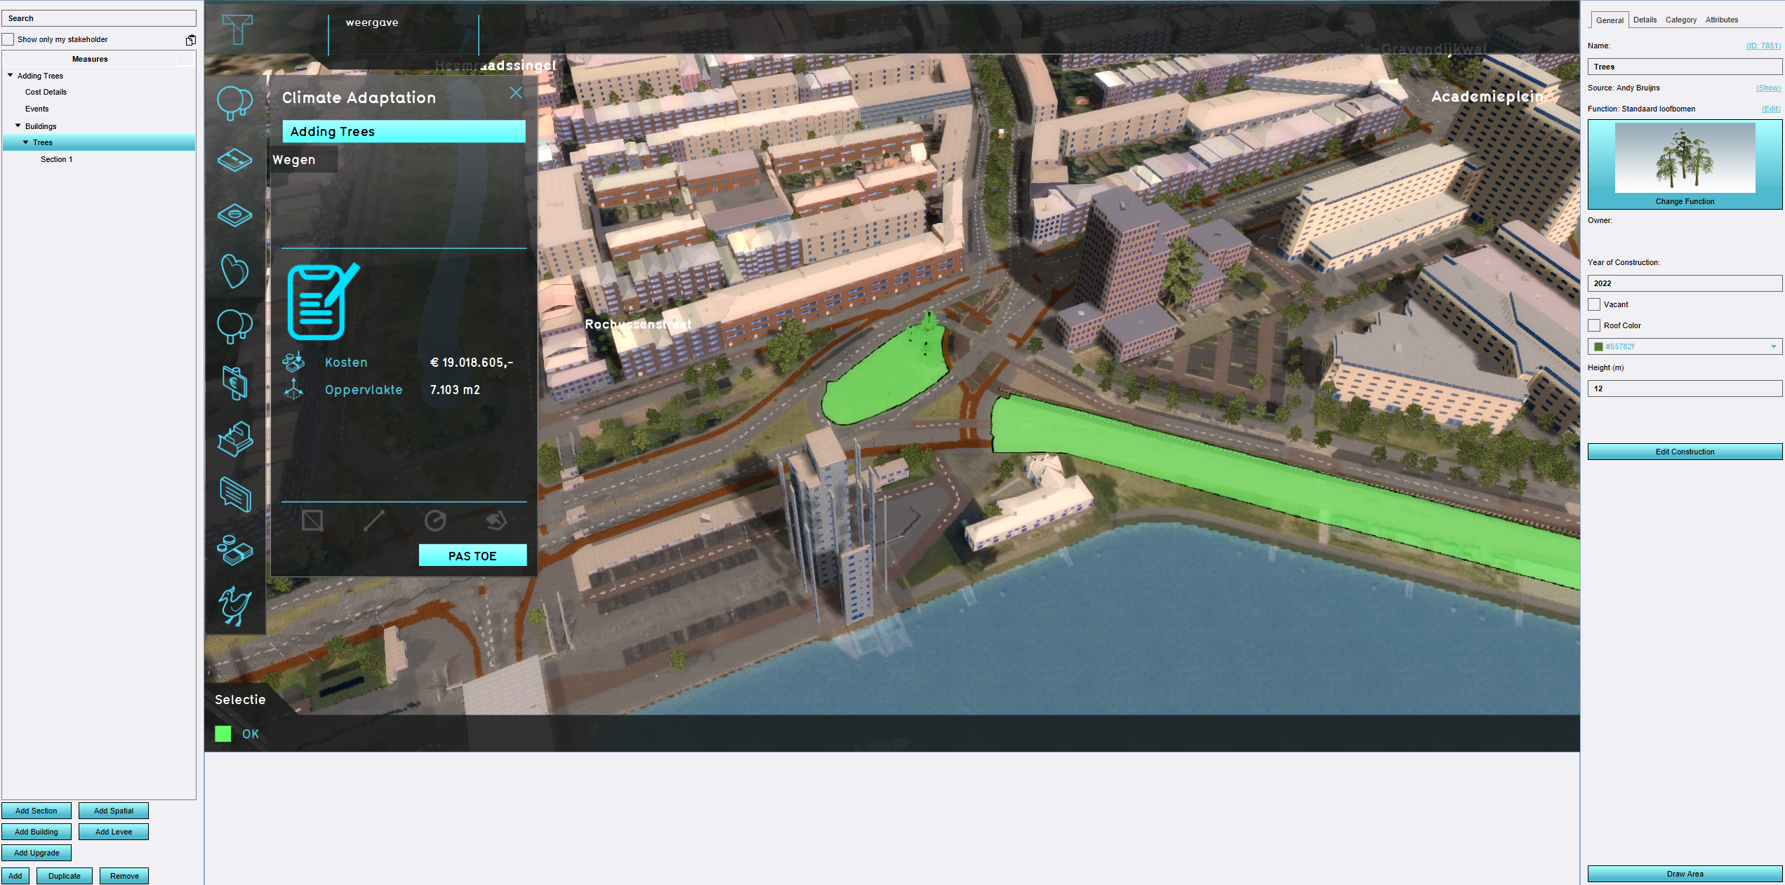
Measures: Buildings

Slide 32
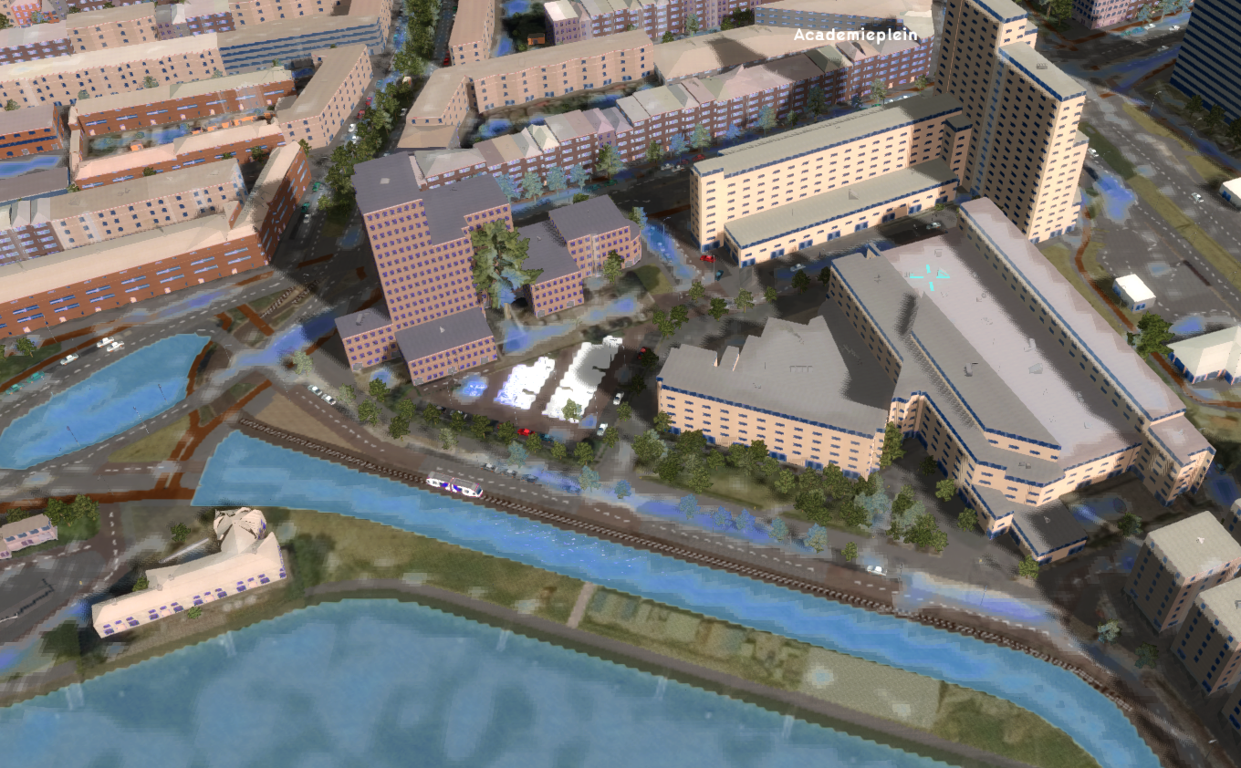
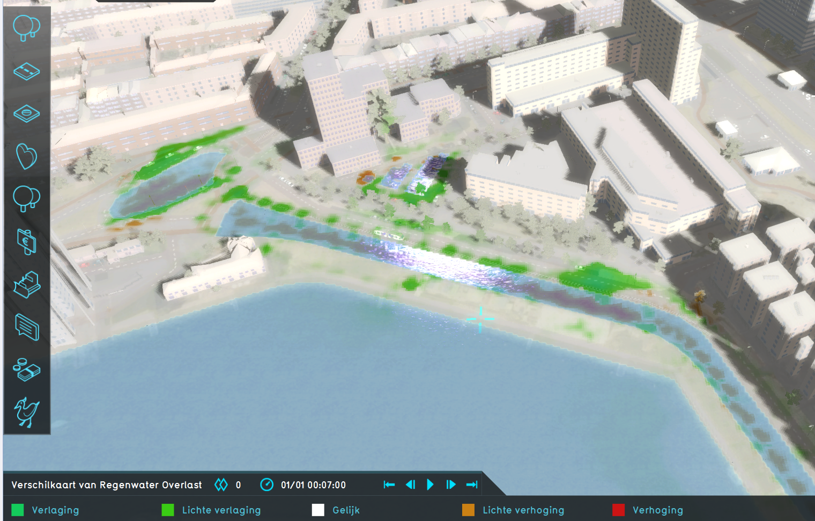
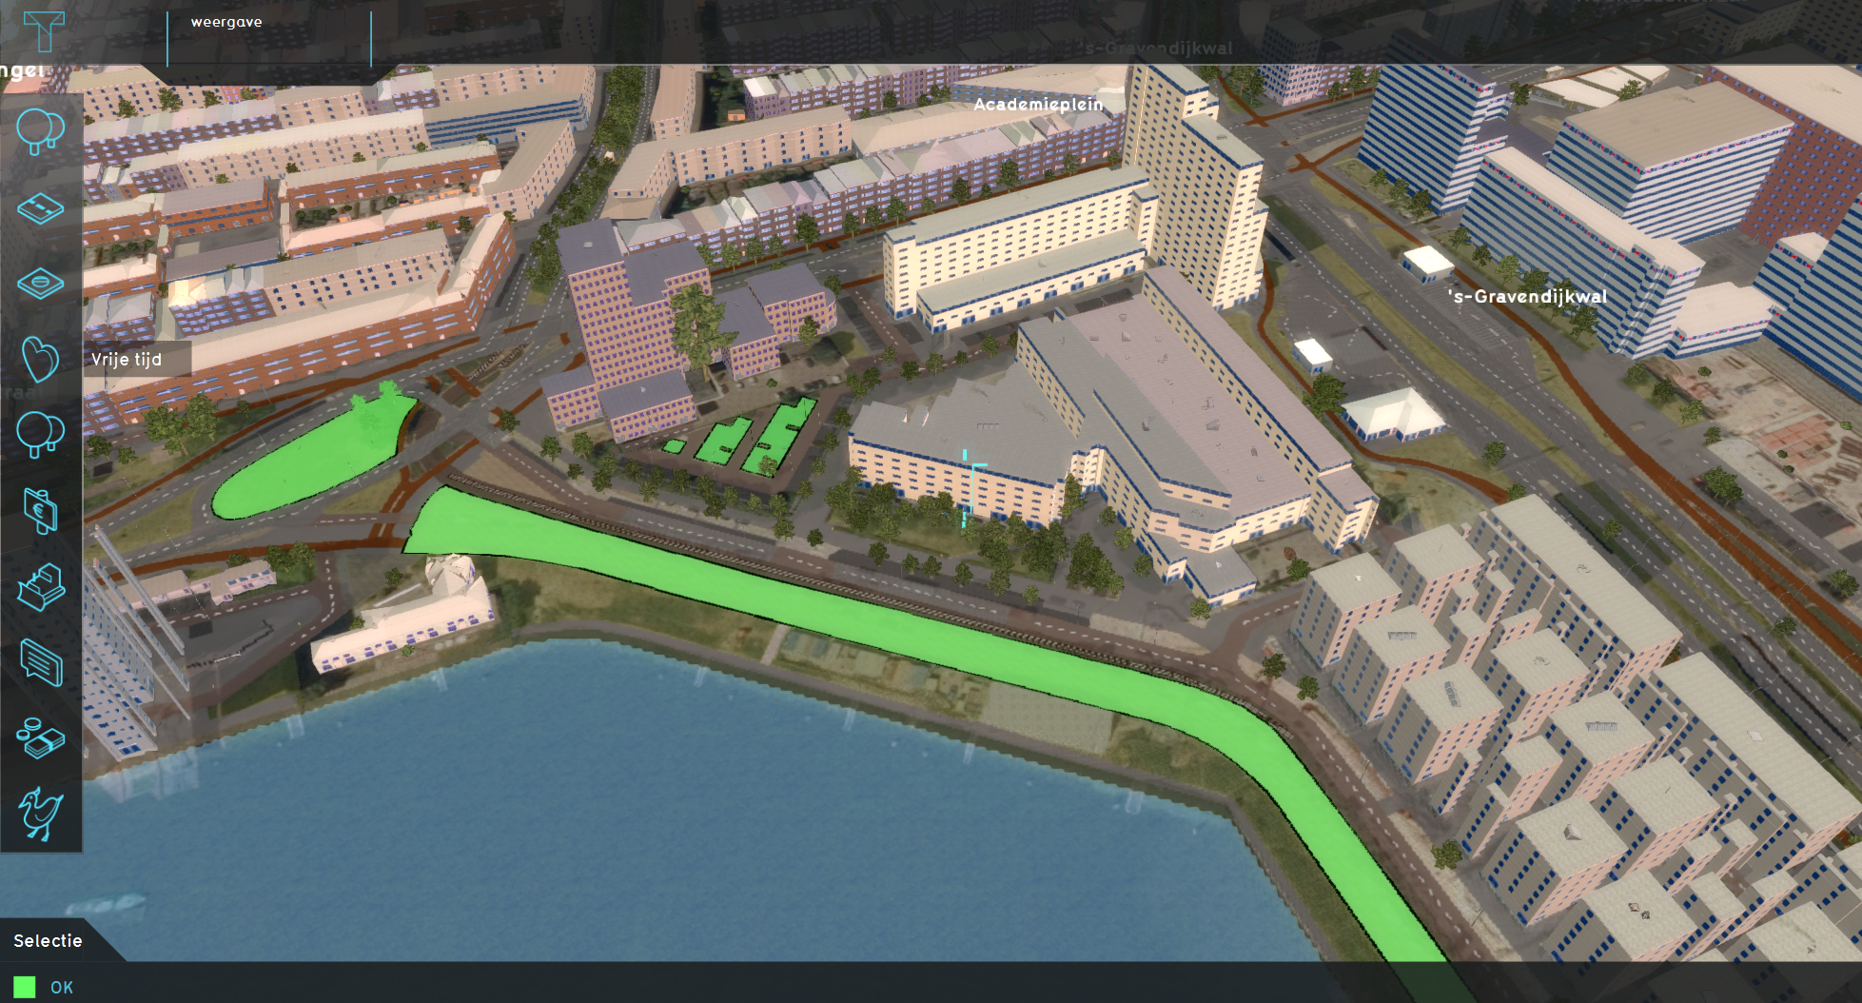
Spatial Measures
Lowering/raising areas
Adding water

Slide 33
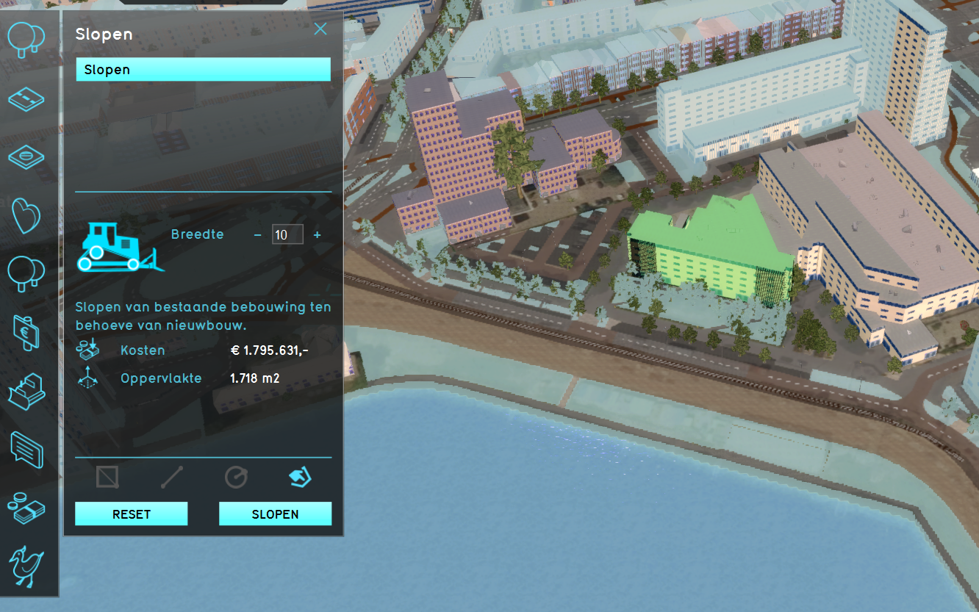
Removing objects

Slide 34

Action: creating the GO-button
1. Open ‘Actions’
2. Nieuwe toevoegen
3. Actions →
Assign measure
1.
3.
2.

Slide 35
Huiswerk
Ga aan de slag met jouw model
Maak drie verschillende analyses (wateroverlast, hittestress, leefbaarheid
Zorg dat je iets kan vertellen over jouw model: kloppen de resultaten wel?
Volgende week in de les aan elkaar laten zien wat je hebt gemaakt

Slide 36
Vragen?
Neem gerust contact met mij op: a.j.bruijns@hr.nl Lesdoelen behaalt?
Introductie Digital Twins en Tygron
Aan de slag met Tygron: model van je woonomgeving maken
Tygron installeren/starten; Hoe start je een project?
Gebiedsselectie; Huidige situatie vs. Toekomstig ontwerp
Voor volgende week: aan de slag met je model en laten zien

